Slide 1
Okosház vezérlő
Okosház projekt – Vágner Máté – CHIYE1

Slide 2
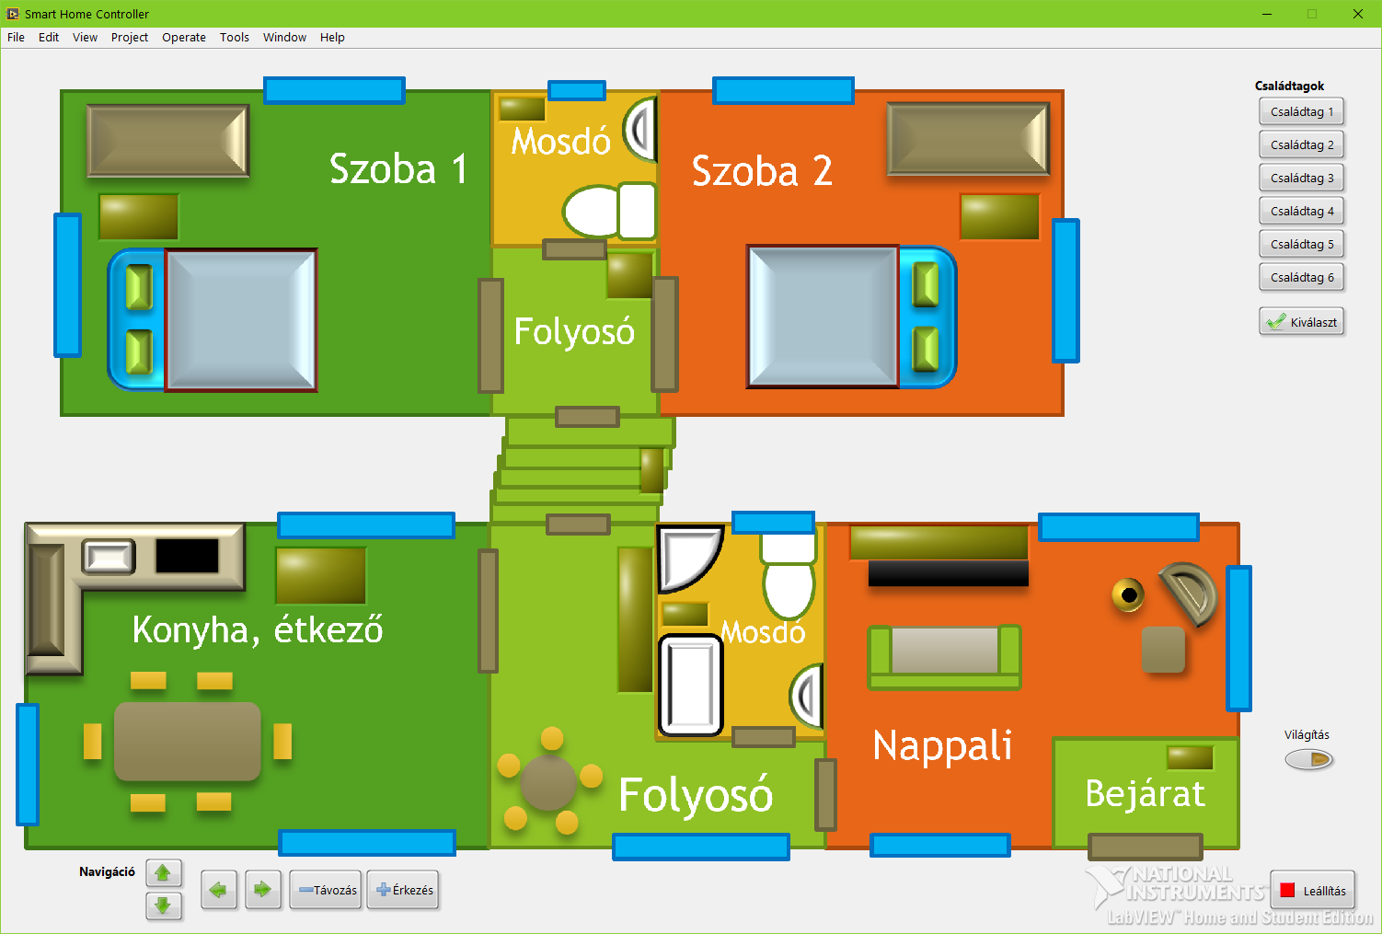
Kezelőfelület
6 ember vezérlése támogatott.
Őket szabadon navigálhatjuk a házon belül
Be és ki is tudnak menni a házból.
Jelenleg még csak a világítás vezérlése van intelligensen megoldva.
A világítás vezérlés engedélyezését jelenleg egy gombbal engedélyezhetjük.
A szimulált világ állapotát leolvasva vezérlem a vezérlendő folyamatokat.

Slide 3

Működés
Érkezés gombra kattintva a kiválasztott családtag belép az épületbe.

Slide 4

Működés
A navigációs gombokkal mozgatható a kiválasztott családtag.

Slide 5
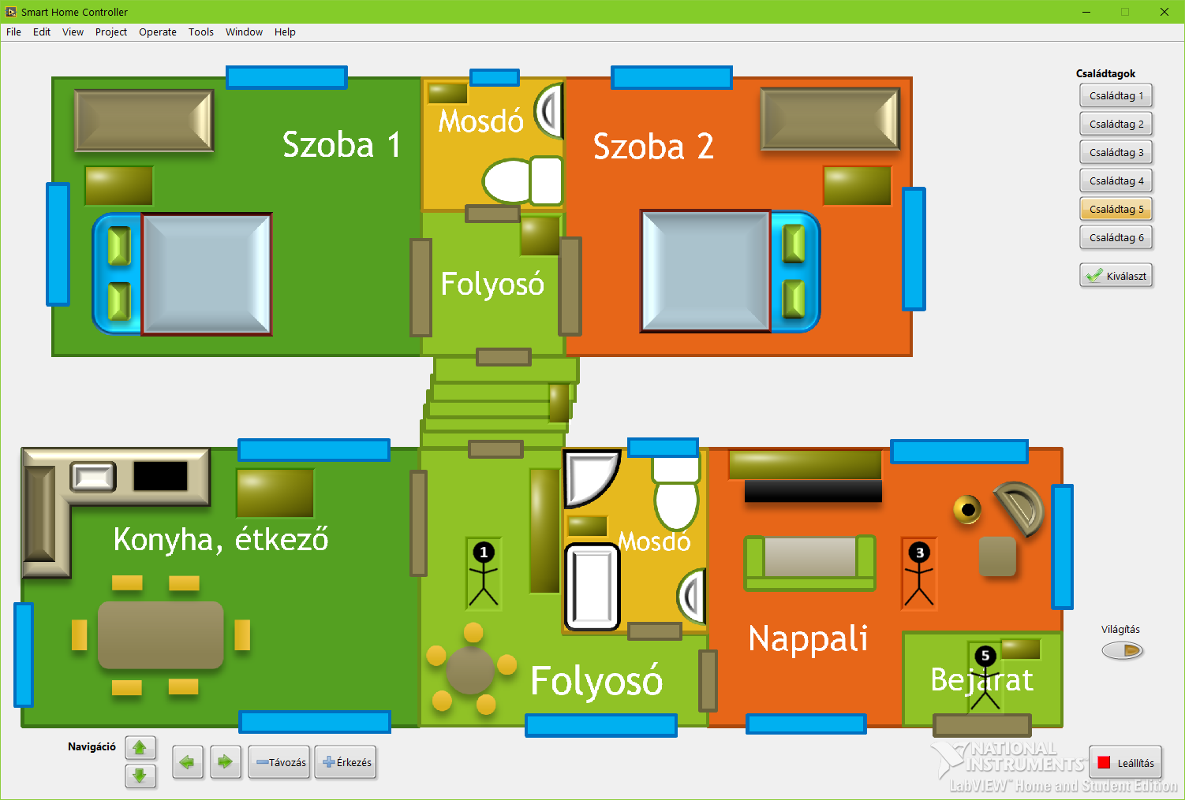
Működés
Egyszerre több családtag is tartózkodhat az épületen belül.

Slide 6

Működés
A távozás gomb megnyomására távozik a kiválasztott családtag az épületből.

Slide 7
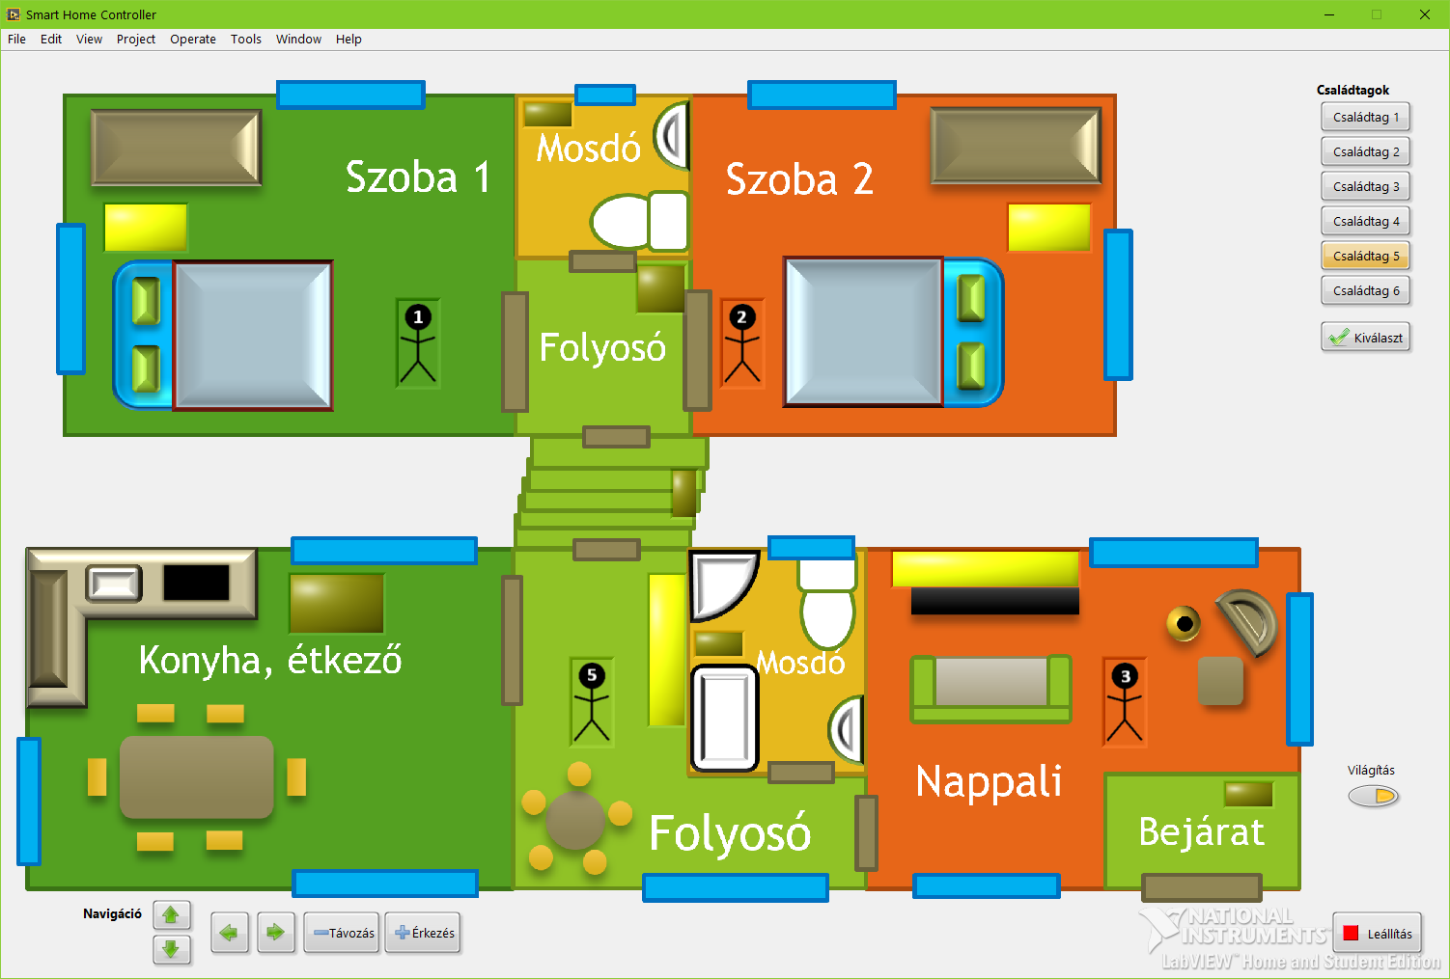
Működés
A világítás gomb megnyomására bekapcsol a mozgásérzékelő alapú világításvezérlés.

Slide 8
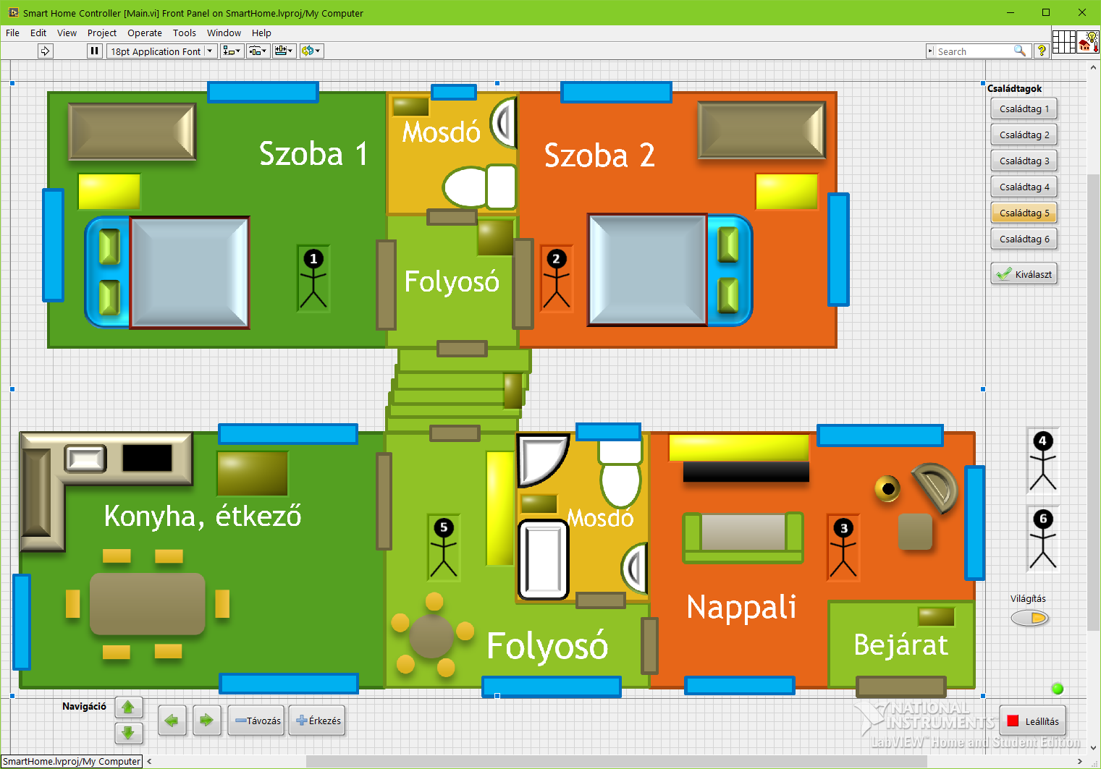
Működés
A leállítás gomb megnyomására leáll a szimuláció és a vezérlés is.

